Slide 1






21
CТЕПНОГОРСК

Slide 2


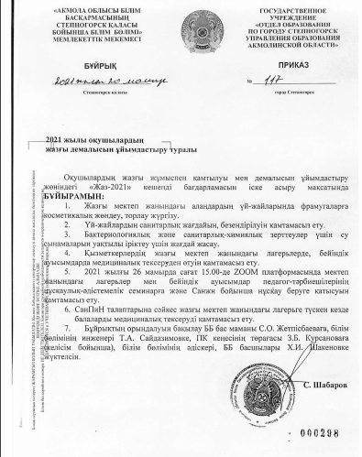
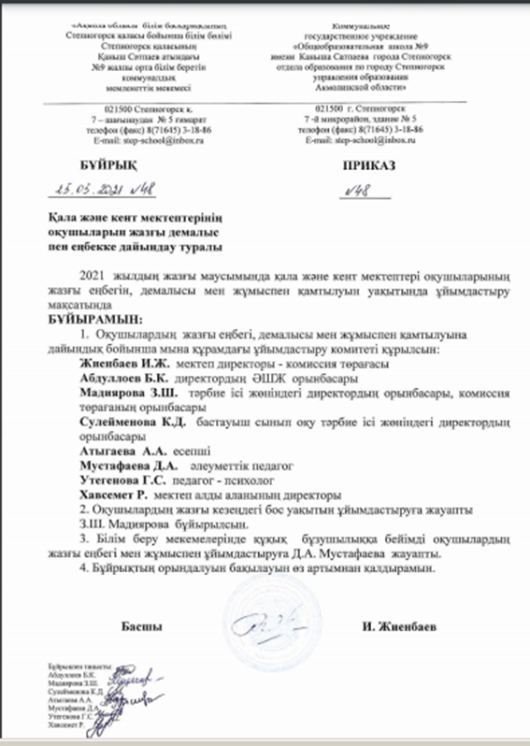
Білім бөлімінің “Жаз-2021” бұйрықтары

Slide 3
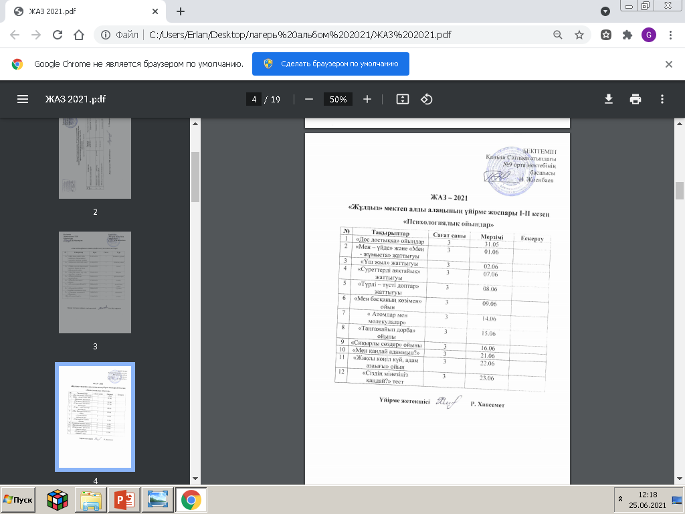
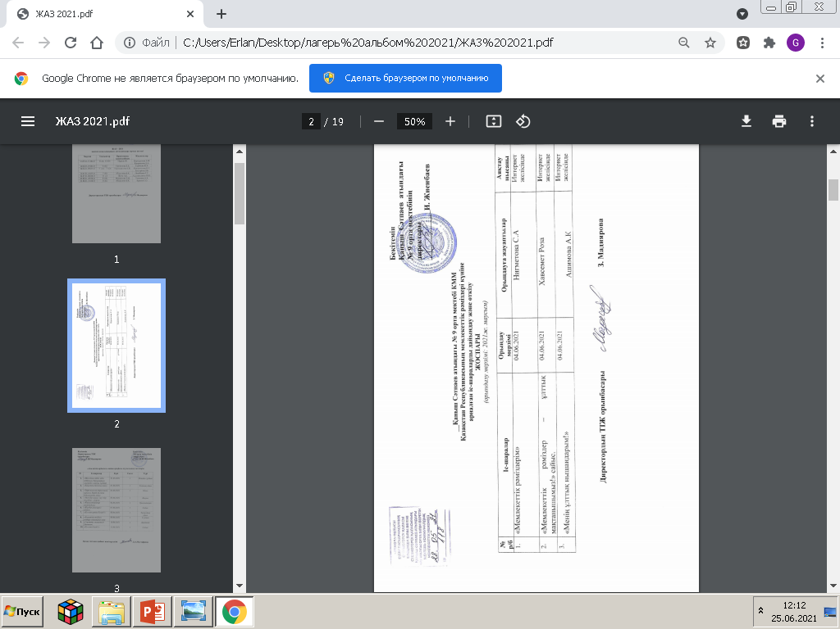
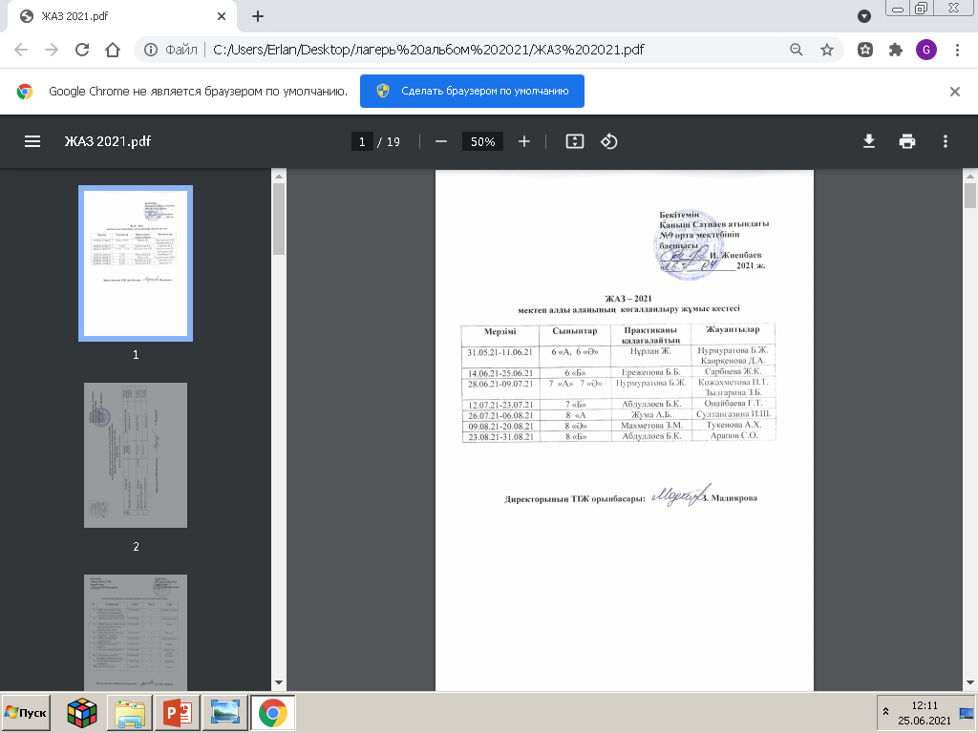
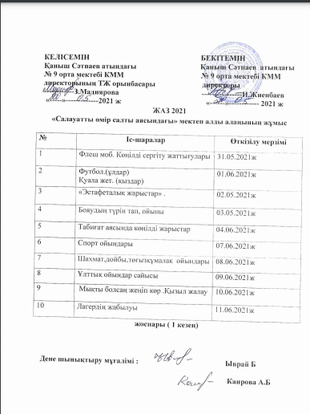
Жазғы бұйрықтар

Slide 4
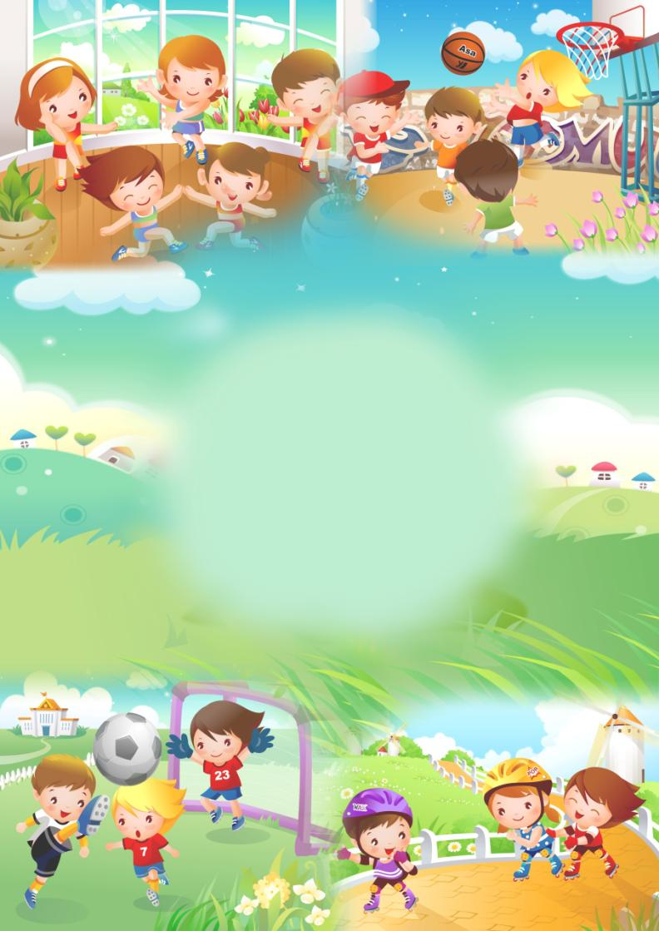
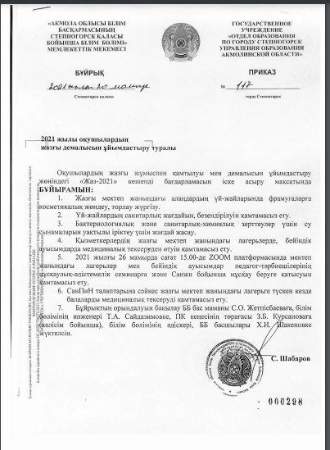
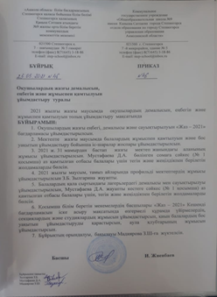
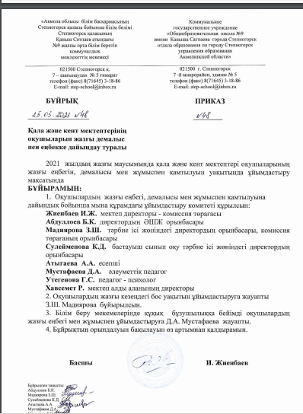
«ЖАЗ - 2021»
Оқушылардың жазғы демалысын, еңбек пен сауықтыру ұйымдастыру туралы
КЕШЕНДІ БАҒДАРЛАМАСЫ

Slide 5
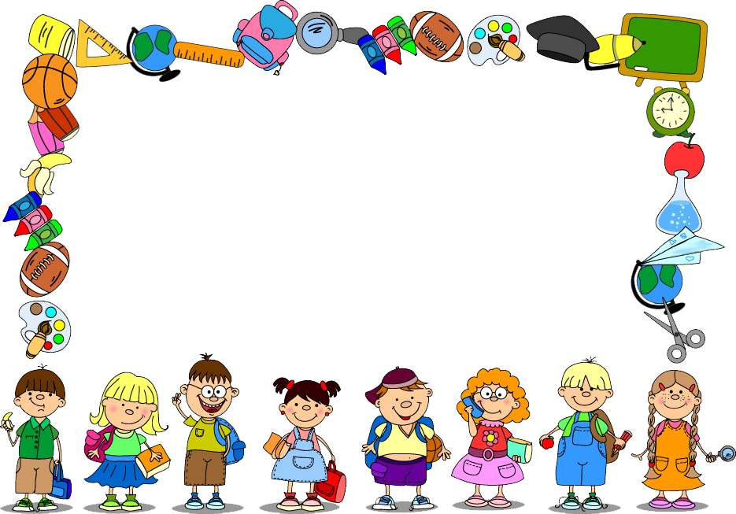
Профиль мектебі

Slide 6
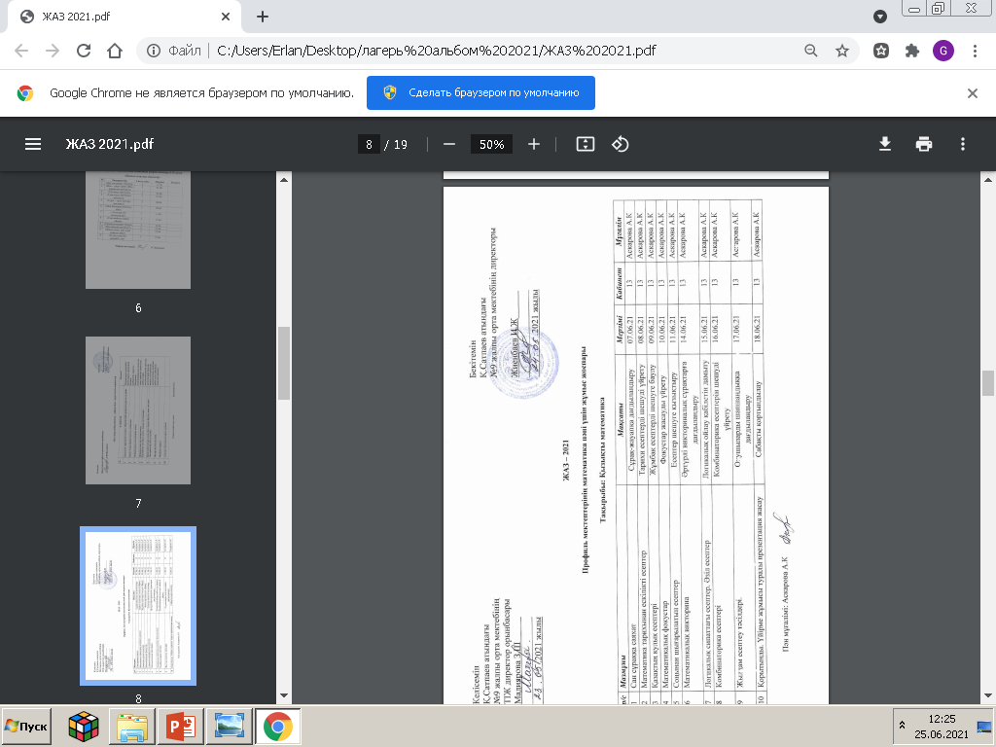
Қызықты математика профиль мектебі жұмыс жоспары

Slide 7
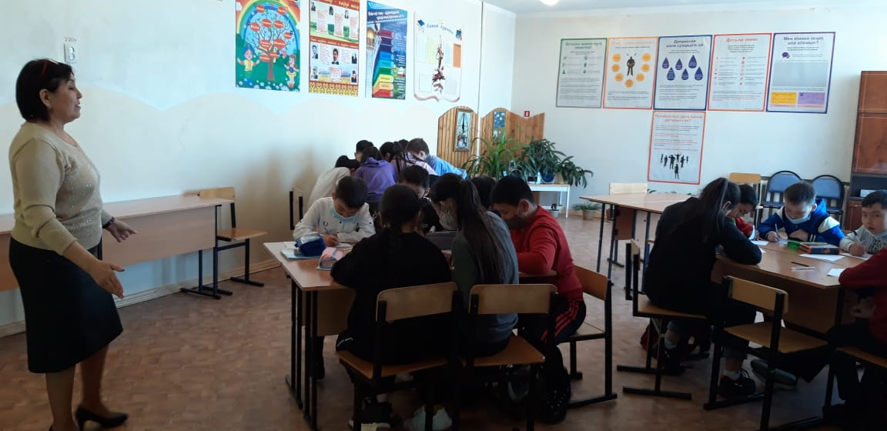
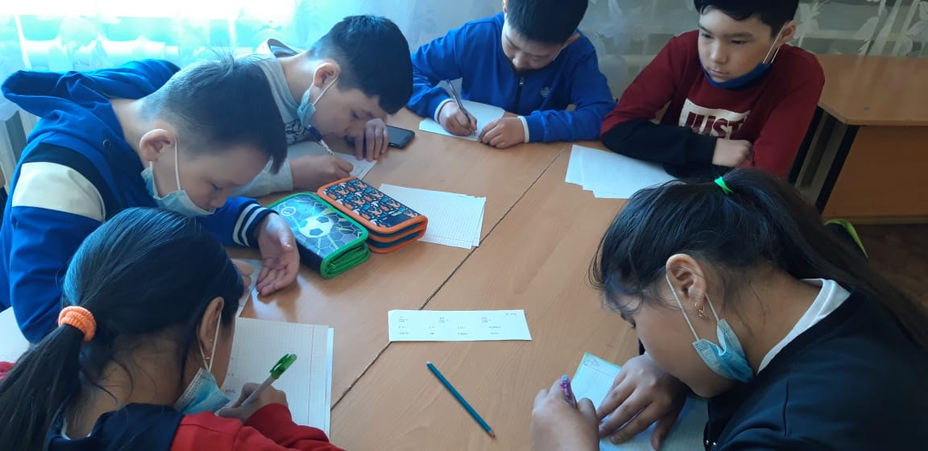
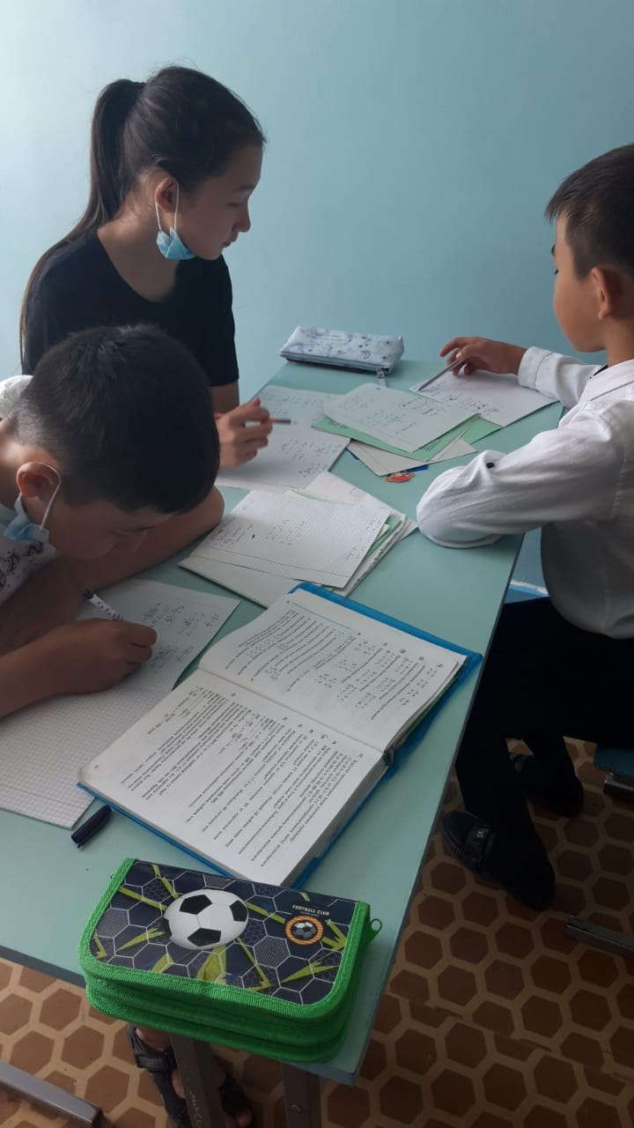

Slide 8

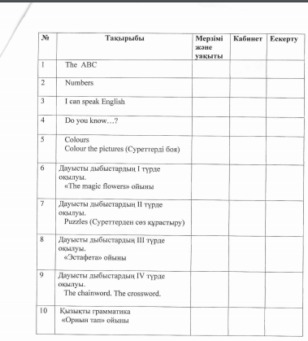
«HAPPY ENGLISH»
үйірмесі

Slide 9

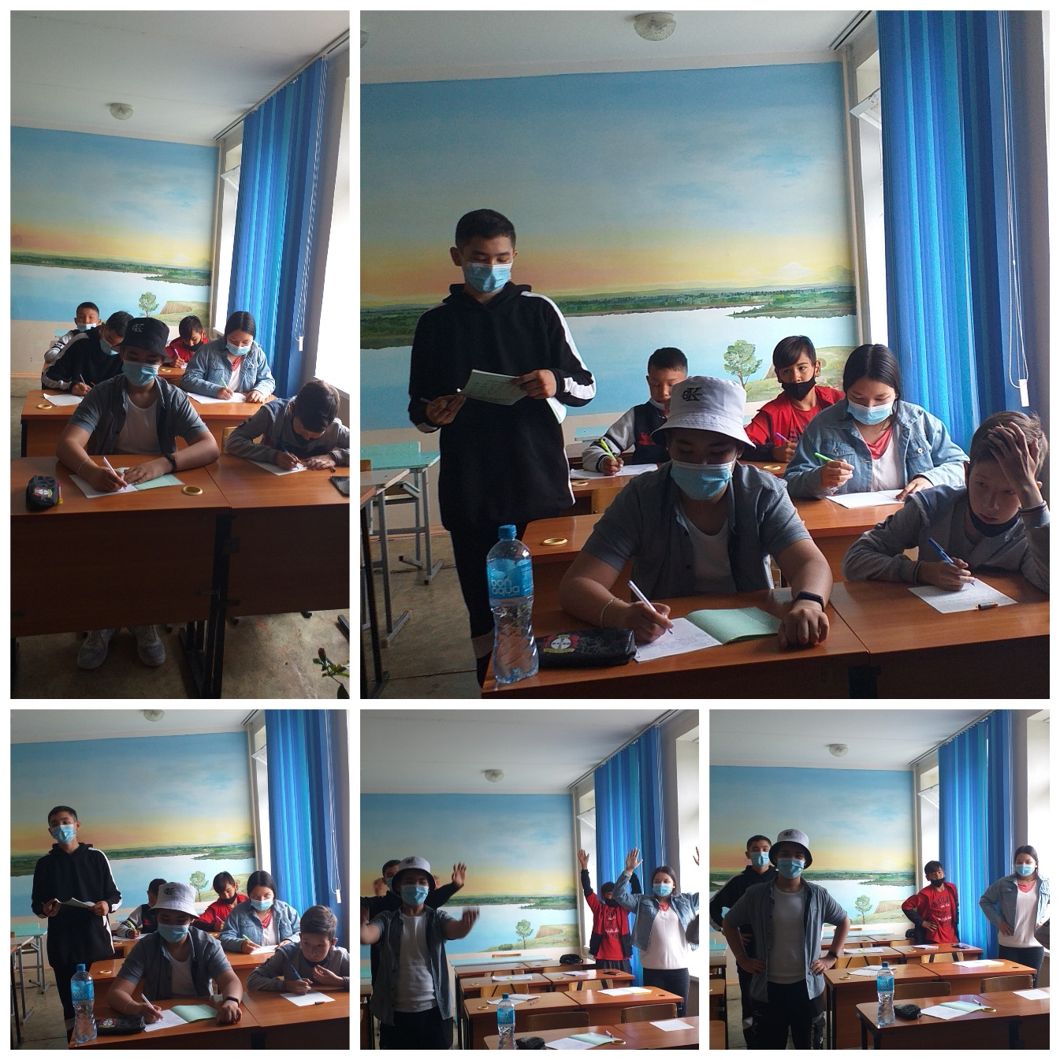

Slide 10


“Мен, сен, бәріміз!”
табиғи материалдармен жұмыс
жоспары

Slide 11
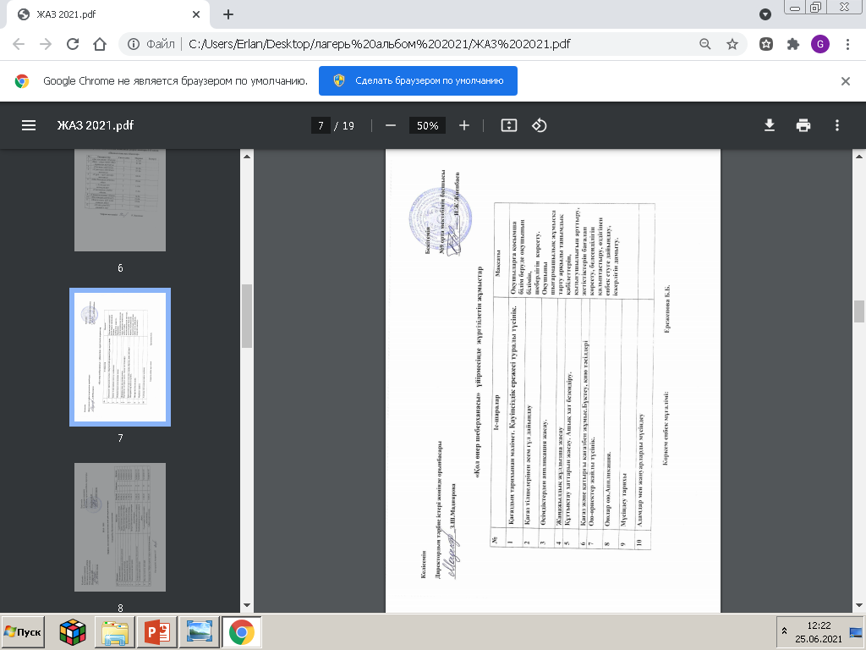
“Қол өнер шеберханасы”
Үйірмесінде жүргізілетін жұмыс
жоспары

Slide 12

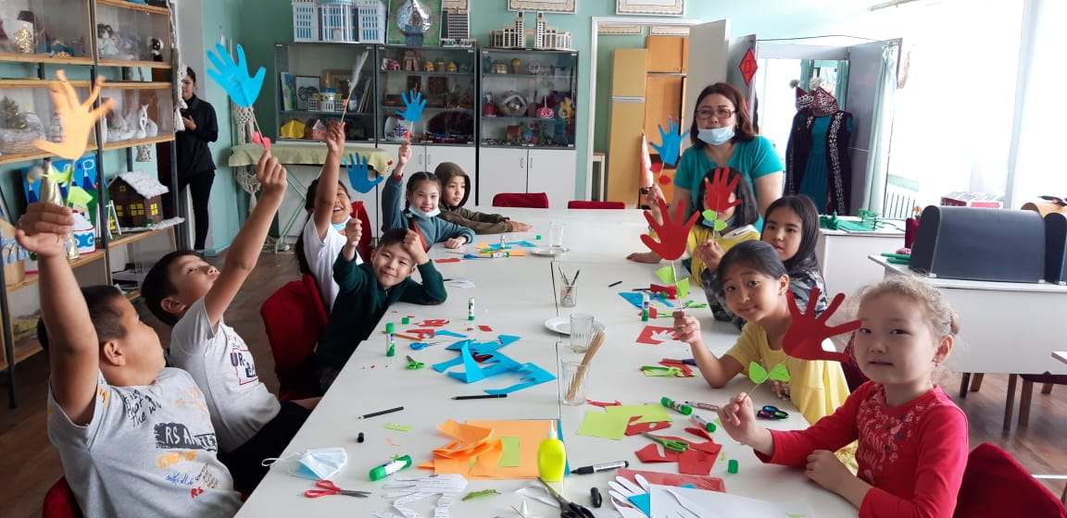
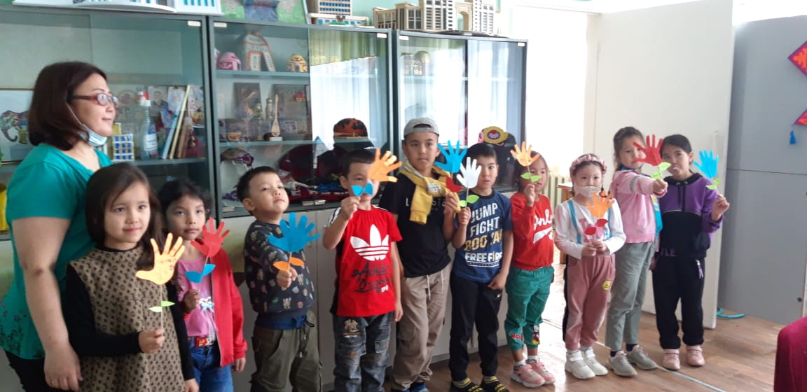
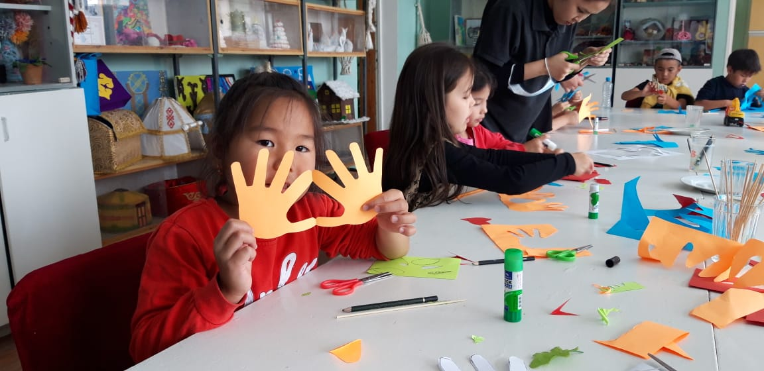

Slide 13


Дене шынықтыру үйірмесі

Slide 14

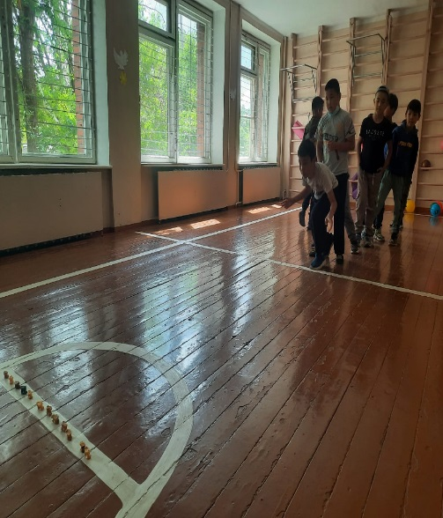
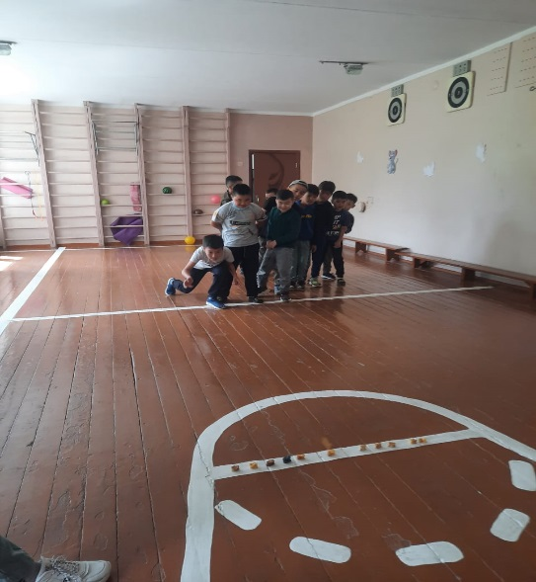
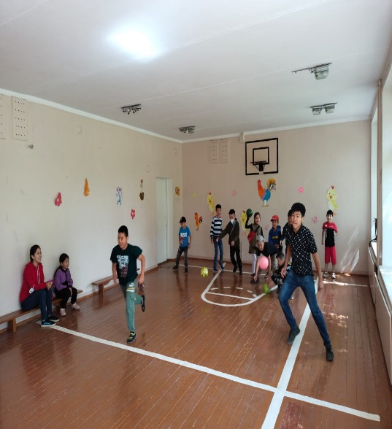
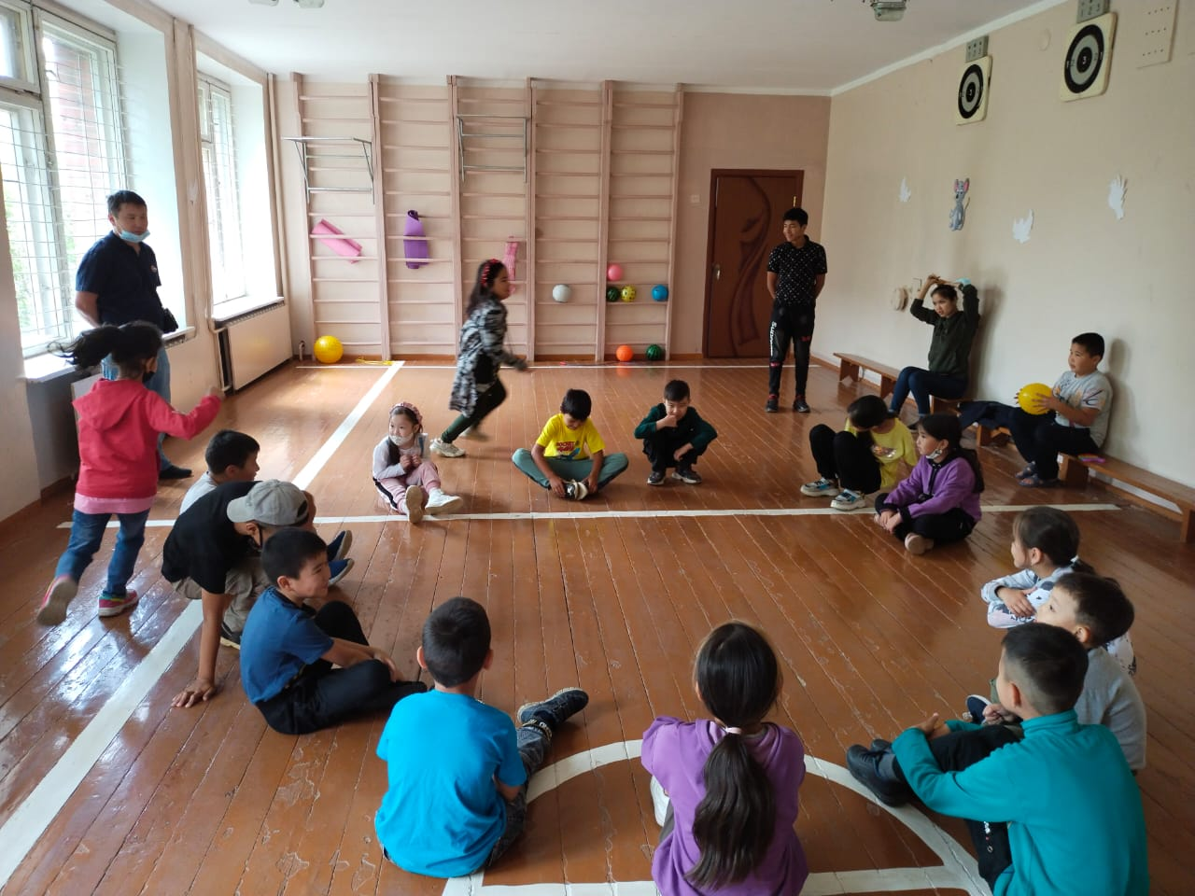
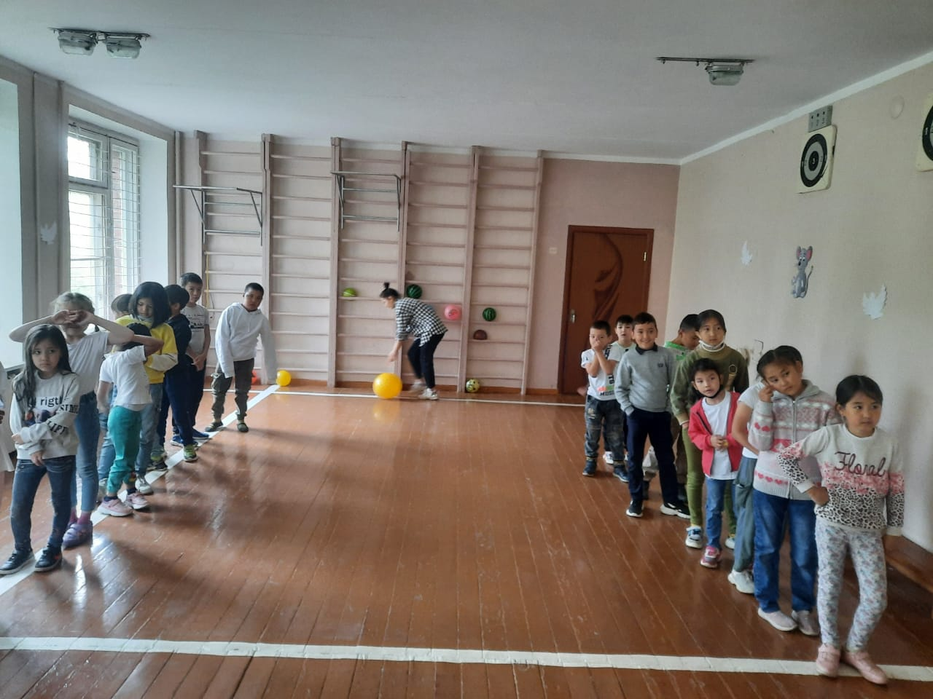

Slide 15
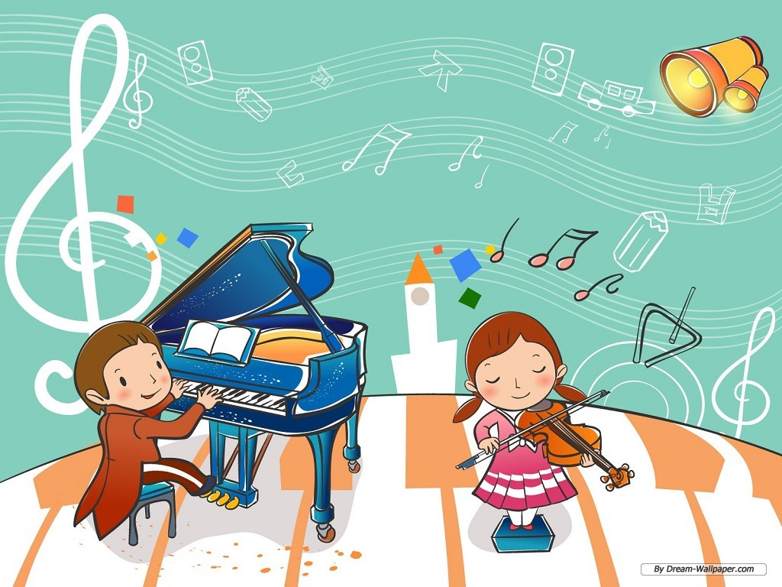
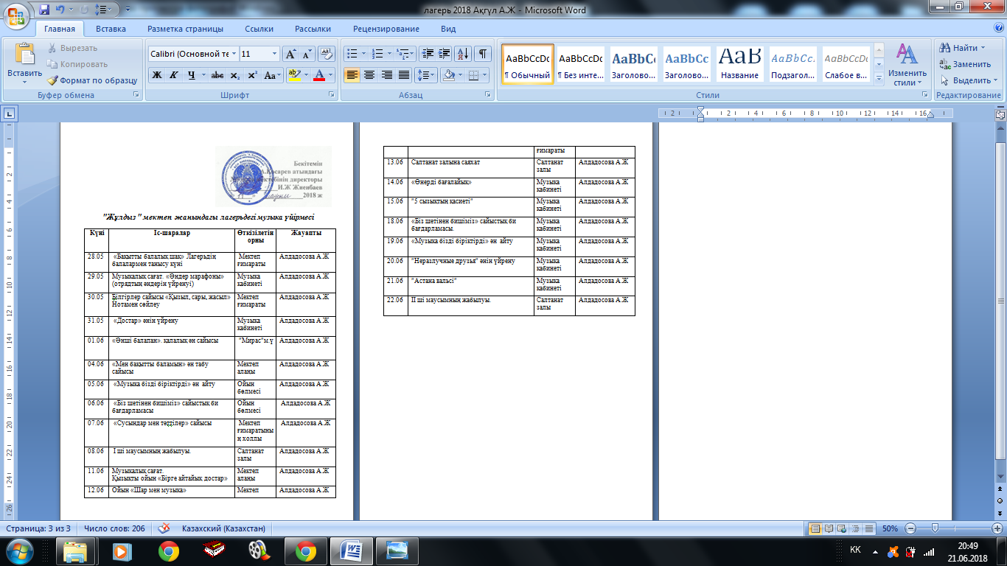
“Музыка әлемі”
“До-ре-ми-фа-соль-ля-си” Үйірмесі

Slide 16

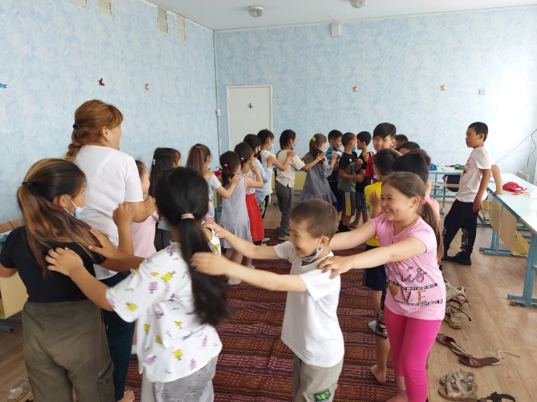
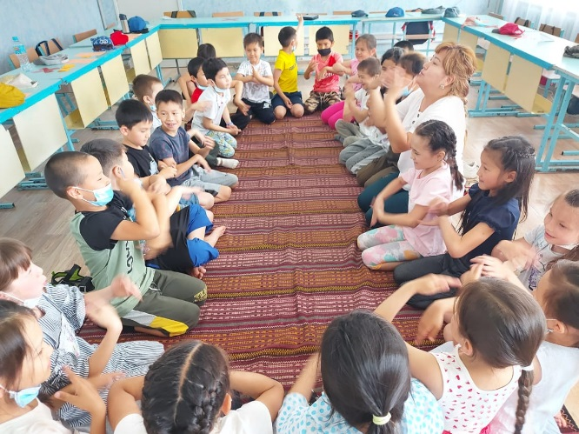
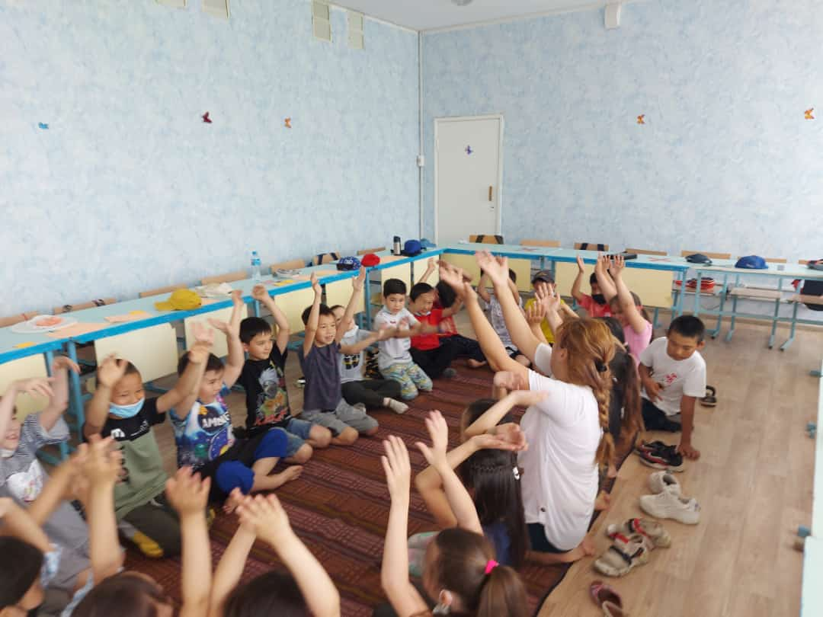
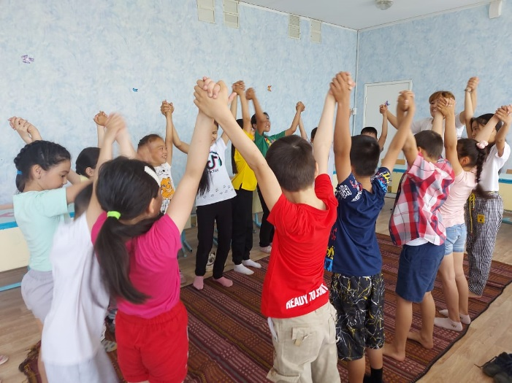

Slide 17

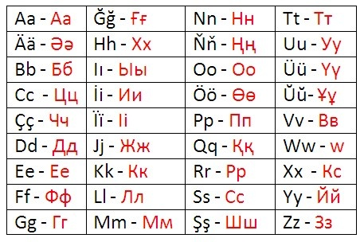
“Ана тілі-ардағым” үйірмесі

Slide 18
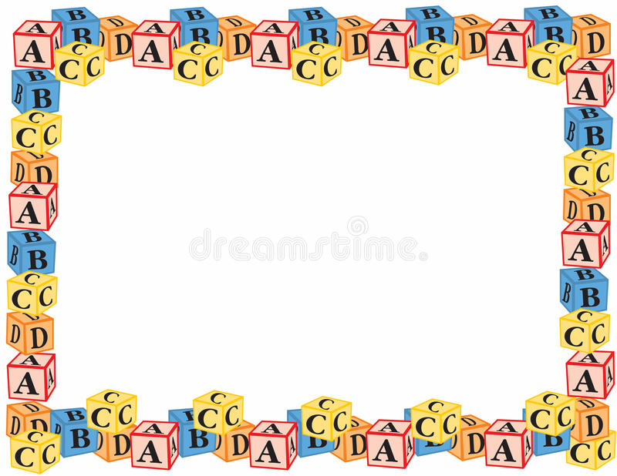
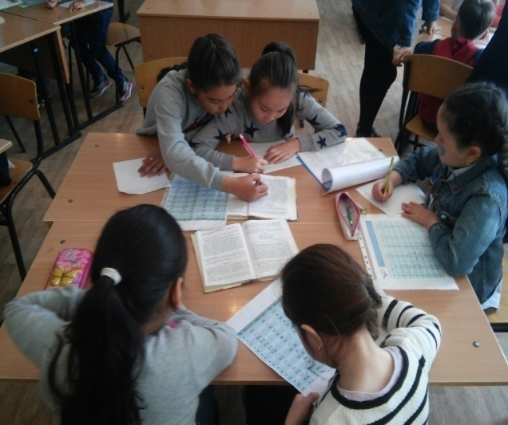
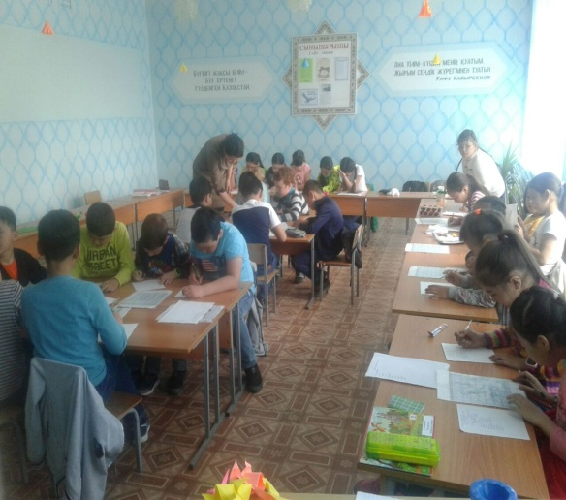
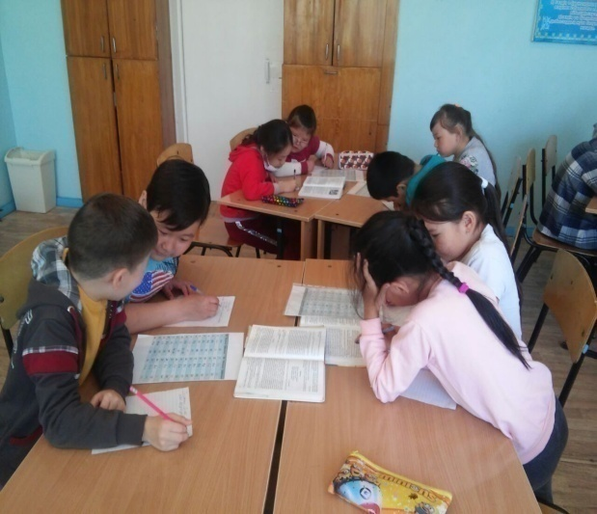
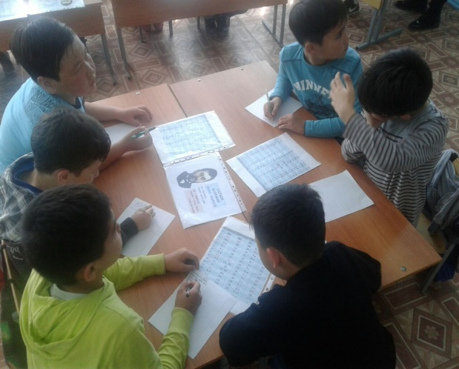

Slide 19

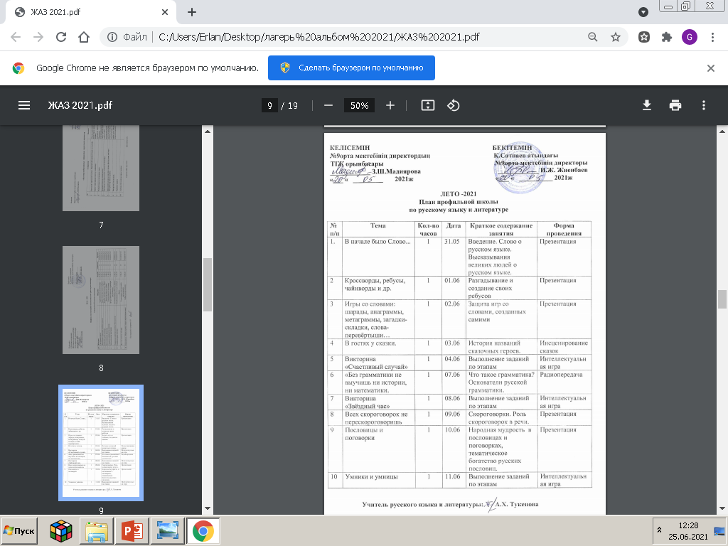
“Орыс тілін үйренейік”
пРофиль мектебі

Slide 20

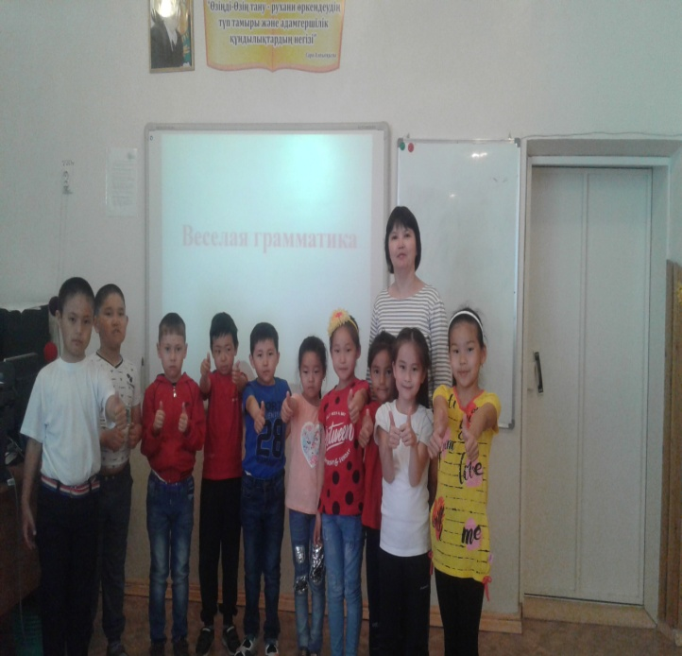
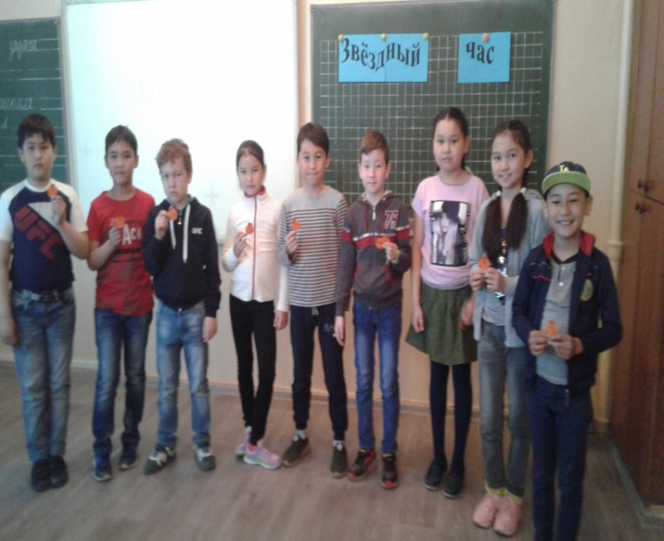
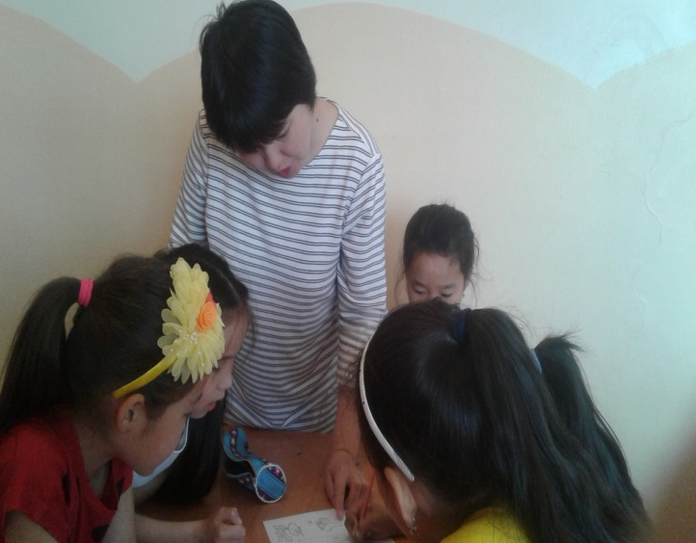
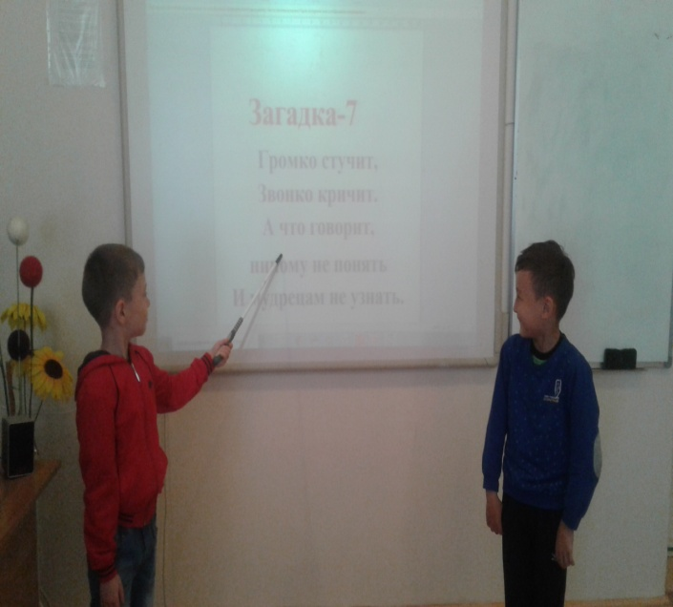

Slide 21
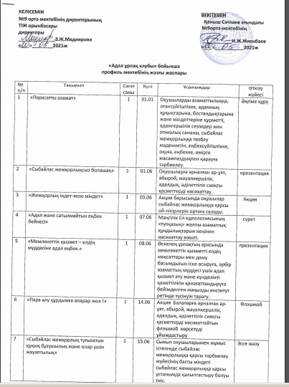
“Адал ұрпақ клубы”
пРофиль мектебі

Slide 22


ЖАЗ
Степногорск қаласы
Қаныш Сәтпаев атындағы
№ 9 орта мектебі
“ЖҰЛДЫЗ”
мектеп алды алаңы

Slide 23

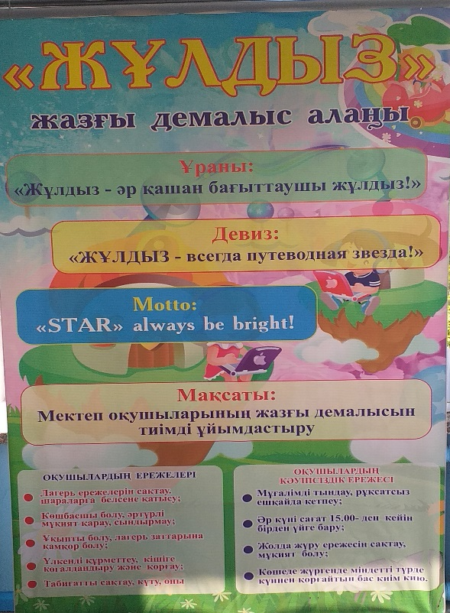
“ЖҰЛДЫЗ”
мектеп алды алаңы
Ұраны:
“ЖҰЛДЫЗ” әрқашан сапарлы шолпан!
Девиз:
“ЖҰЛДЫЗ” всегда путеводная звезда!
Motto:
“STAR” always be bright!

Slide 24

“Жұлдыз” мектеп алды алаңы
Мақсаты:
Мектеп оқушыларының жазғы демалысын
тиімді ұйымдастыру
Ережесі:
Қоршаған ортаны қорғау;
Үлкенді құрметтеу, кішіге қамқор болу;
Ұқыпты болу, лагерь заттарына мұқият қарау, сындырмау;
Лидер болу, әр түрлі шараларға белсене қатысу;
Лагерь ережелеріне мойынсұну;
Ұстаздың рұқсатынсыз кетпеу, ұстазды тыңдау;
Әр күні сағат 15-00-ден кейін тікелей үйге бару;
Жолда жүру ережесін сақтау, мұқият болу;
Көшеде жүргенде міндетті түрде күннен
қорғайтын бас киім кию.

Slide 25

Мақсаты:
“Жұлдыз” жазғы мектеп алаңына келген әрбір оқушыны алдымен жақсылыққа, адамгершілікке, ұйымшылдыққа тәрбиелей отырып, оқушылардың жазғы демалыс уақытын тиімді пайдалана білуге үйрету. Балалардың жаз мезгіліндегі демалысын, сауықтырылуы мен тиімді әрі мағыналы өткізуге жағдайлар жасау, қауіпсіздік ережелерін үйрете отырып салауатты өмір салтын қалыптастыру, рухани және мәдени білімдерін жетілдіру, салт-дәстүрін дамыту, отансүйгіштік, патриоттық сезімдерін арттыру.
Міндеттері:
Жазғы мектеп алаңына балалардың уақытымен, толық келулерін қадағалау;
-Әр күнді бағдарлама бойынша ұйымдасқан түрде өткізу;
-Балалардың ойын алаңындағы ертеңгілік дене жаттығуларын, қимыл-қозғалыс
ойындарын бақылауға алу;
-Саяхат және жорық кезіндегі қауіпсіздік ережелерінің сақталуын еске алу, бақылау;
-Жазғы мектеп алаңы жағдайында бірыңғай тәртіпте салтанатты жиындар өткізу;
-Сурет, қолөнер тақырыптарында шығармашылық қабілеттерін арттыру мақсатында көрме, конкурс ұйымдастыру;
-Ұлттық ойындар, логикалық және спорттық ойын түрлері арқылы балалардың
қызығушылығын арттыру.

Slide 26

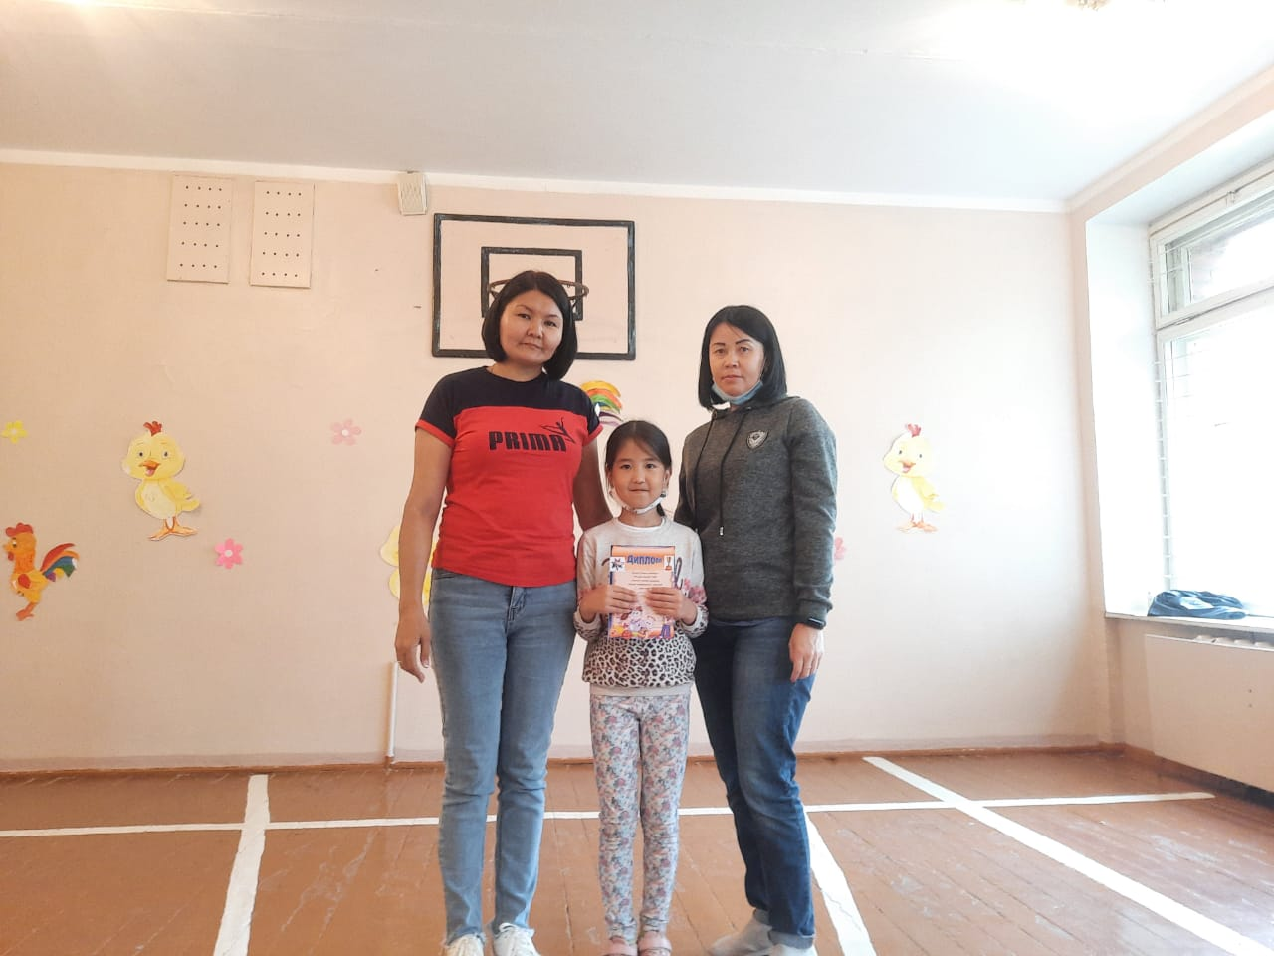
“Жұлдыз” мектеп алды алаңының директоры
Хавсемет Роза

Slide 27

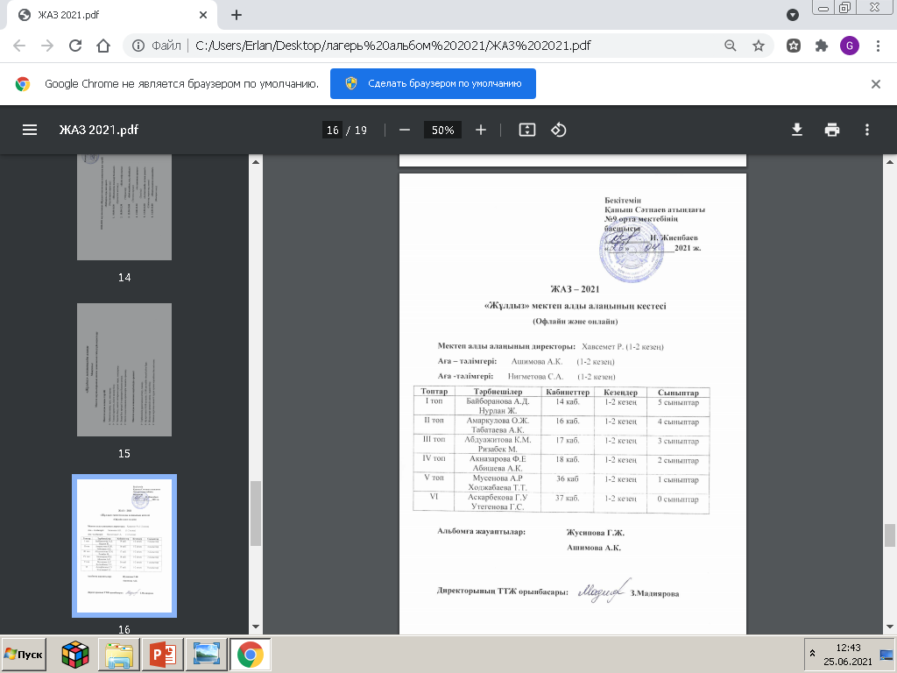
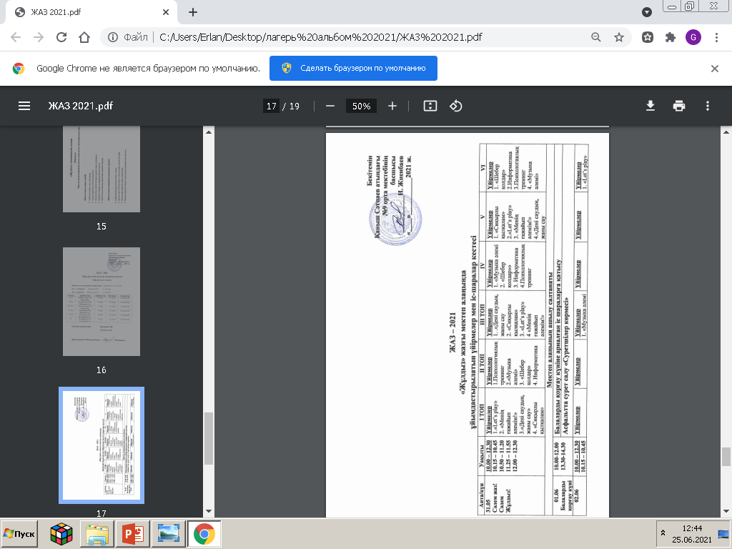
“Жұлдыз” мектеп алды алаңында
ұйымдастырылған үйірмелер мен
іс-шаралар кестесі

Slide 28
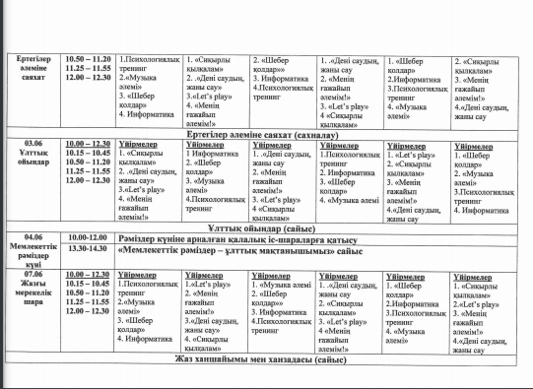
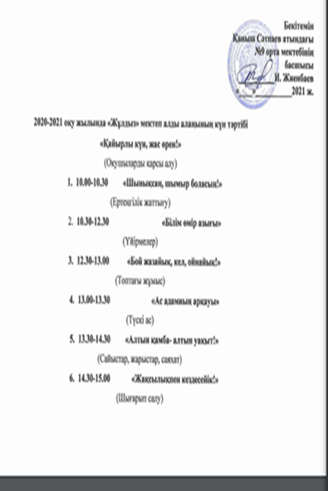
“Жұлдыз” мектеп алды алаңында
ұйымдастырылған үйірмелер мен
іс-шаралар кестесі

Slide 29

Күн тәртібі
Сағат 10.00 – Топқа жиналу;
Сағат 10.00 -10,30– Шынықсаң шымыр боласың
Таңғы жаттығу;
Сағат 10.30-12.30– Білім өмір азығы
Үйірмелер
Сағат 12.30 -13.00– Бой жазайық кел ойнайық
топтағы жұмыс
Сағат 13.00-13.30 – Ас адамнығ арқауы
Түскі ас;
Сағат 13.30-14.30 – Алтын қамба алтын уақыт
Іс-шараларға қатысу;
Сағат 14.30-15.00 – Жақсылықпен кездесейік Үйге жол!

Slide 30


“Жұлдыз” мектеп алаңында және үйірмелерде
жұмыс жасайтын мұғалімдер

Slide 31


БІР, ЕКІ, ҮШ, ҚАРНЫМ МЕНІҢ АШ ТӨРТ, БЕС, АЛТЫ ЖЕГІМ КЕЛЕДІ ТӘТТІ ҚОЛЫҢДЫ ЖУ ДА,АСҚА КЕЛ ДӘМДІ ТАМАҚ ЖЕЙІК РАҚМЕТ ДЕУДІ БІЛЕЙІК!!!

Slide 32





Slide 33


I ТОП «Сұңқарлар»

Slide 34


Ii топ «Балдырған»

Slide 35


Iii Топ «қарлығаш»

Slide 36


Iv топ «Күншуақ»

Slide 37


V Топ
«Балапан»

Slide 38


Vi топ «Достық»

Slide 39


Vii Топ
«болашақ»

Slide 40





«ЖҰЛДЫЗ» мектеп алаңының
ашылуы

Slide 41



ТАҢҒЫ ЖАТТЫҒУ

Slide 42







Slide 43



Slide 44







Slide 45



Slide 46




«ЖҰЛДЫЗ» мектеп алаңында
Рәміздер күніне байланысты
патриоттық әндер байқауы өтті.
«Болашақ» тобы
байқаудың жеңімпазы атанды.

Slide 47






Slide 48





Slide 49




Біз лагерьде демаламыз, ойнаймыз.
Неше түрлі қызықтарға тоймаймыз.
Жүгіреміз, секіреміз жарысып,
Ән саламыз, би билейміз майысып.
Сонда ылғи біз жеңеміз ұлдарды!

Slide 50





Slide 51



МАША
МЕДВЕДЬ

Slide 52













Slide 53







Slide 54



БІЗ ТӘТТІ БАЛАМЫЗ

Slide 55




Slide 56





Slide 57






«ЖҰЛДЫЗ» жазғы мектеп
алаңының жабылуы
Жаз

Slide 58



Пародия -оқушылардың шығармашылық қабілеттерін дамыту

Slide 59




ТӘРБИЕШІЛЕР ҰЖЫМЫНА
МЫҢ АЛҒЫС

Slide 60

“Еңбек-
бәрін
жеңбек”

Slide 61



Slide 62
“Жасыл ел” жазғы мектеп алаңын көгалдандыру экипажы
Ұраны: “Біз жасыл әлемді қолдаймыз!”
Мақсаты: Мектеп ауласын гүлдендіру арқылы
оқушыларды еңбекке баулу, жасөспірімдердің
экологиялық қарым-қатынастарын, жауапкершілігін,
табиғатты тиімді пайдалануды, табиғи жағдайларды сақтауды түсіндіру.Оқушылардың эко мәдениетін, салауаттылығын қалыптастыра отырып, дамыту.

Slide 63





Slide 64




ЖАЗ -2021
НАЗАРЛАРЫҢЫЗҒА РАХМЕТ!

